Slide 1



Разработка высокопроизводительного In-Memory Key-Value кэша
C# Developer Advanced

Slide 2


Меня хорошо видно
& слышно?

Slide 3

Защита проекта
Тема: Разработка высокопроизводительного In-Memory Key-Value кэша
Коновалов Вадим
Старший разработчик Вымпелком ИТ
7 лет опыта промышленной разработки на .Net
4 года разрабатываю для CreatioCRM (BPMSoft)
Разрабатываю и поддерживаю CRM систему и связанные с ней микросервисы для B2B подразделения Билайн

Slide 4
План защиты
Цель и задачи проекта
Обзор всех элементов сервера кэширования
Бэнчмарк и нагрузочное тестирование
Решённые проблемы
Вопросы и рекомендации

Slide 5
Цель и задачи проекта
Цель проекта: Проектирование, программная реализация и тестирование масштабируемого In-Memory хранилища данных типа «ключ-значение» с минимальными аллокациями
Клиент (TCP)
Сетевой уровень
Конвейер обработки
Ядро хранилища
Парсер

Slide 6
Сетевой уровень
Транспортный протокол : TCP
Протокол общения клиента и сервера : [length] (4 байта) [payload]
Payload содержит: COMMAND KEY [VALUE]
public static async Task SendExactAsync(
this Socket socket,
byte[] data)
public static async ValueTask<bool> ReadExactAsync(
this Socket socket,
byte[] buffer,
int size)
public static async Task SendPacketWithLenAsync(
this Socket socket,
byte[] payload)
public static async Task<byte[]> ReceivePacketWithLenAsync(
this Socket socket)

Slide 7
Парсер и конвейер обработки
Парсер преобразует payload в: CommandKeyValue{ Command, Key, Value}
public ReadOnlySpan<byte> Command { init; get; }
public ReadOnlySpan<byte> Key { init; get; }
public ReadOnlySpan<byte> Value { init; get; }
Конвейер обработки отвечает за:
маршрутизацию команд;
десериализацию объектов;
выполнение операций хранилища;
формирование ответа клиенту.

Slide 8
Ядро хранилища
Поддерживаемые операции:
Get
Set
Delete
Операции происходят с использованием ReaderWriterLockSlim
Значения сериализуются через бинарный сериализатор,
автогенерируемый в GenerateBinarySerializer
SerializeToBinary()
DeserializeToBinary()

Slide 9
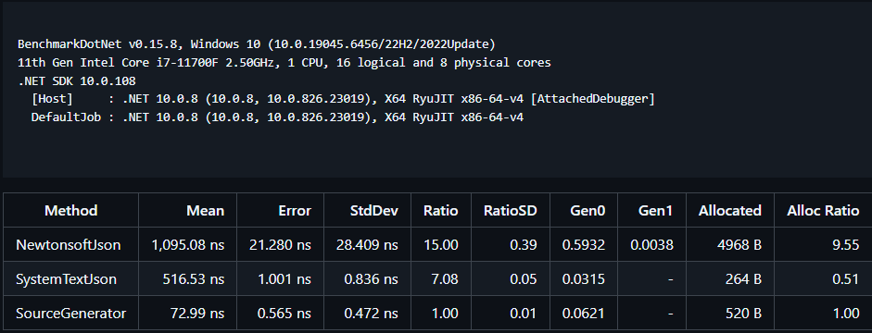
Бэнчмарк

Slide 10
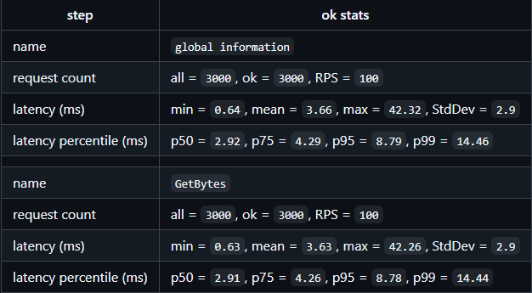
Нагрузочное тестирование
Для нагрузочного тестирования
использовался:
NBomber
Тестирование включало:
параллельные TCP connections;
массовые SET/GET операции;
проверку корректности
бинарной сериализации;
проверку стабильности transport layer.

Slide 11
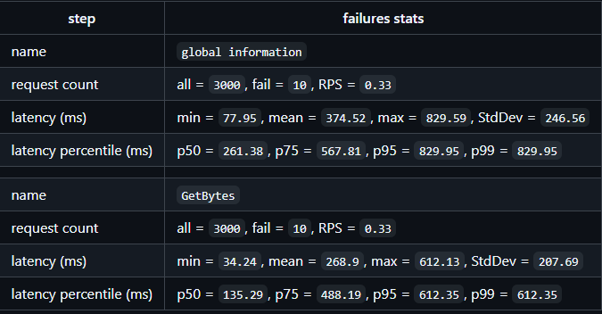
Решённые проблемы
Довольно долго разбирался с проблемой
10-12 провалов на нагрузочном тестировании

Slide 12
Вопросы и рекомендации
+
–
если есть вопросы
если вопросов нет

Slide 13

Если что-то может пойти не так, оно обязательно пойдёт не так
Эдвард Мёрфи

